Slide 1
Гимназија „Сава Шумановић“
Гордана Павловић
Развој саморегулисане наставе кроз реализам
у српској књижевности
КОНКУРС – НАЈБОЉИ ПРИМЕРИ
НАСТАВЕ НА ДАЉИНУ

Slide 2
Саморегулишућа настава
01
Ученик постаје део тима са заједничким циљем,
што представља додатну мотивацију;
02
Наставник мотивише ученике да размисле о свом
односу према учењу и уоче ометаче учења;
03
Наствник је витуелни водич који спонтано ради на
усвајању корака у процесу организовања учења;
Игровне активности подстичу мотивацију, истраживање, креативности и активирање динамичког односа.
04

Slide 3
Наставни процес
Од витуелне табле до новинског чланка
Водич ка учењу и знању
Пројектовање идеја
01
Приказ виртуелене табле и задтака на http://linoit.com/
04
Ученичка креативност на делу.
Читати, бити и тумачити
Путеви и стрампутице
02
Како постепено стићи до ученичке саморегулације?
05
Праћење и корекције ученичког рада.
Асоцијативни речник
Лекција за 21. век
03
Игре речи као катализатори подстицања.
06
Евалуација нашег рада.

Slide 4
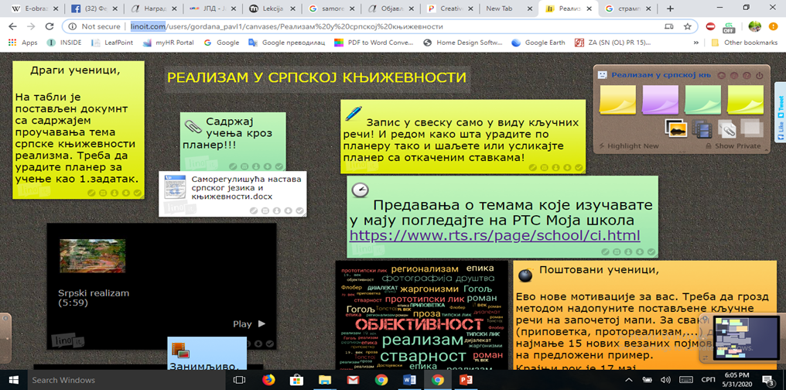
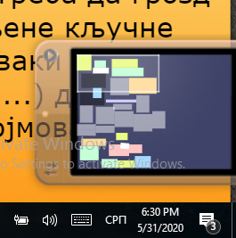
Виртуелна табла

Slide 5
Водич ка учењу и знању
Планер
Грозд метода
Упоређивање
Реализам на
квадрат
Теме рада
Светски и српски
реализам
Романтизам и
реализам
Ометачи учења
Ученици планирају време свог рада тако што уписују теме у одређено поље.
Поспешивање аналитичко-синтетичком приступу градиву (делови и целине)
Запажање и навођење сличности и разлика у поетикама праваца
Кратак предах, али кроз освешћивање који су ометачи учења.

Slide 6
Читати, бити и тумачити
као саморегулација
Пет корака
Систематизација
Сва дела читати у пет корака:
1. темељно 2. са питањима 3. прелетање текста 4. рекапитулација 5. резимирање
Индивидуалним радом израда у ворд-моделима новинског чланка, оглса за посао, ЦВ писца, Од А до Ш о делу и сл.
Прва недеља
Друга недеља
Трећа недеља
Четврта недеља
Резимирање наученог
Ово читање подразумева комбиновање различитих техника читања у циљу што бољег разумевања књижевних дела српског реализма.
Ученици бирају дигиталне алате (Мind Mup, Time Graphich, Infogram, Wordwall, Sokrative) да представе књижевно дело (рад у групама или у пару).
Уочавање потешкоћа у одређеним темама, консултације са наставником и вршњацима.
НОВА ИГРА-контролни и писмени задатак!
Системско читање
Избор метода и стратегија учења
Провера квалитета учења

Slide 7
Асоцијативни речник
Постављње подсетника-НАУЧИЛИ СМО
Час за предах
За сваког писца од Јакова Игњатовића до Симе Матавуља.
Подсетити ученике да треба и да се одморе.
Књижевни појмовник
Помоћ на тешком путу
Стикер да запишу нове појмове у телефону, облаку...
Усмеравање да изаберу спајање речи за учење.
Индивидуализација
Жива реч професорке
Ученици који су урадили све добијају укрштеницу.
Видео позив и симултани рад као припрема за писмени задатак.

Slide 8
Пројектовање идеја
Самостално организовање сопственог учења довело је до испољавања ученичке креативности.
Кроз игровне активности постављали су орјентире
које су касније повезали у мозик знања!

Slide 9
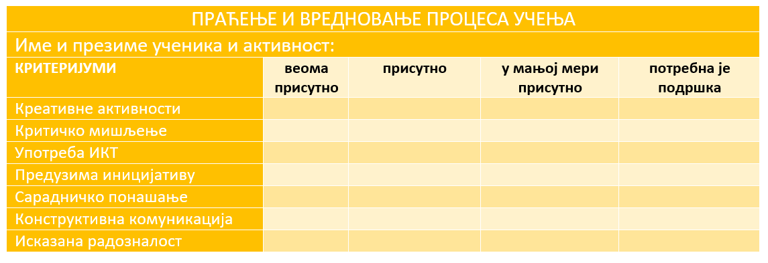
Путеви и стрампутице
Праћење и вредновање процеса учења
Креативне активности
Сарадња
На који начин је ученик исказао креативност и стваралаштво
На који начин ученик исказује сарадњу, помаже другима, наствници...
Критичко мишљење
Комуникација
Синтеза и анализа кроз књижевни текст
Конструктивност, договори и уважавање током групног рада и рада у пару.
Употреба ИКТ
Радозналост
Израда презентација, времске линијем, мспе ума, новинског чланка...
Показује ли ученик радозналост за повезивање са другим областима и наука.
Предузимање иницијативе
Градација
У којој мери ученик иницира своје активности, активности групе и сл.
Процена је имала скалу од веома присутно, присутно, у мањој мери видљиво и потребна је подршка.

Slide 10
Лекција за
21. век
И ових листића се може извести закључак да су ученици усвојили већи део начина и техника за саморегулацију учења.

